Slide 1
인터페이스 개발
프로젝트
오늘 뭐하지??

Slide 2
◎ 주제 선정
◎ 주요 서비스 기능
◎ 웹 페이지 구상
◎ 역할 분담 및 계획 일정

Slide 3

주제 선정
친구들과의 만남, 동아리나 기타 친목 도모 모임, 연인과의 데이트 시
한번쯤은 다들 오늘은 뭐하지? 라는 고민을 해결해 줄 목적으로 아이디어 착안
룰렛 방식으로 랜덤하게 오늘 하루 재미있게 보낼 항목을 제공
인기 카테고리를 통해 랜덤하게 정해진 항목에 대한 정보 서비스
저녁에 뭐할래?
어디서 뭘 먹지?
재미있는거
뭐 없냐???

Slide 4
◎ 주제 선정
◎ 주요 서비스 기능
◎ 웹 페이지 구상
◎ 역할 분담 및 계획 일정

Slide 5
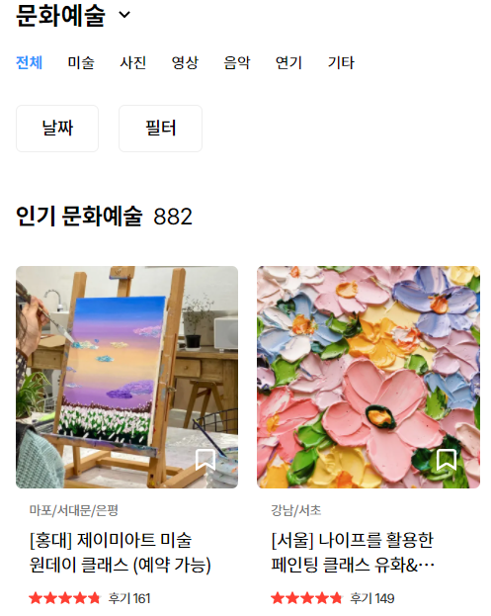
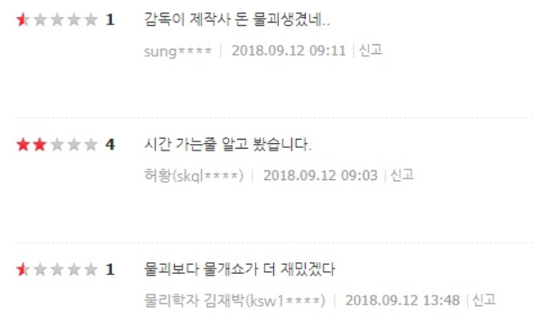
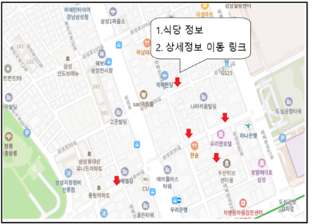
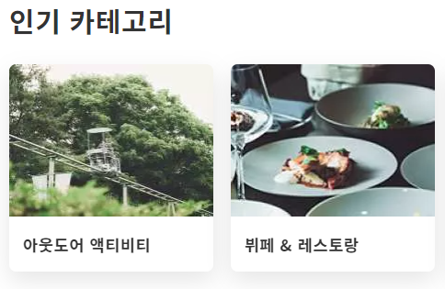
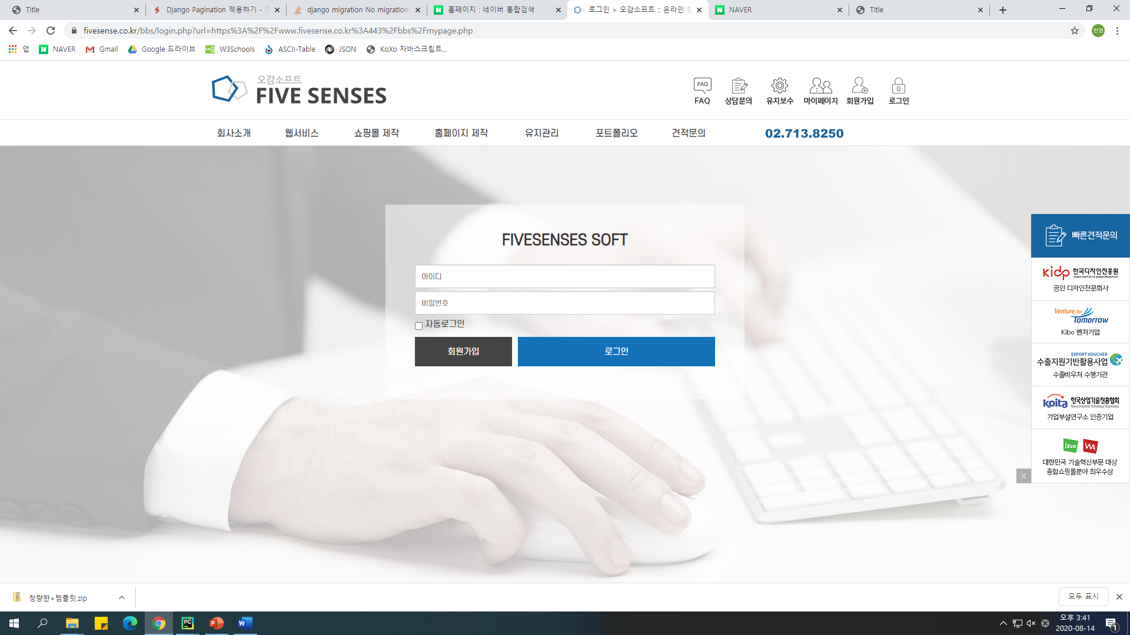
주요 서비스 기능
회원 가입 및 로그인
게시판
지도 API
인기 카테고리 추천
여가 활동 관련 정보
회원 성명 등 기타 정보
여가 활동에 관한
후기 게시판 작성
또는 관련 정보 소개
지도를 통한 검색.
선택된 카테고리에
따른 위치 표시
선택한 카테고리에
맞는 인기 항목 추천
선택한 카테고리에
맞는 다양한
여가 활동정보 공유

Slide 6
◎ 주제 선정
◎ 주요 서비스 기능
◎ 웹 페이지 구상
◎ 역할 분담 및 계획 일정

Slide 7
웹 페이지 구상
메인 페이지
게시판
로그인 회원가입
오늘 뭐하지??
검색 창
룰렛 버튼
룰렛 버튼
카테고리(대)
카테고리(소)
결과 정보 선택 버튼
인기 카테고리(정해진 카테고리에 맞는 내용 추천)
카테고리(소)
카테고리(소)
카테고리(소)
카테고리(소)
카테고리(소)

Slide 8
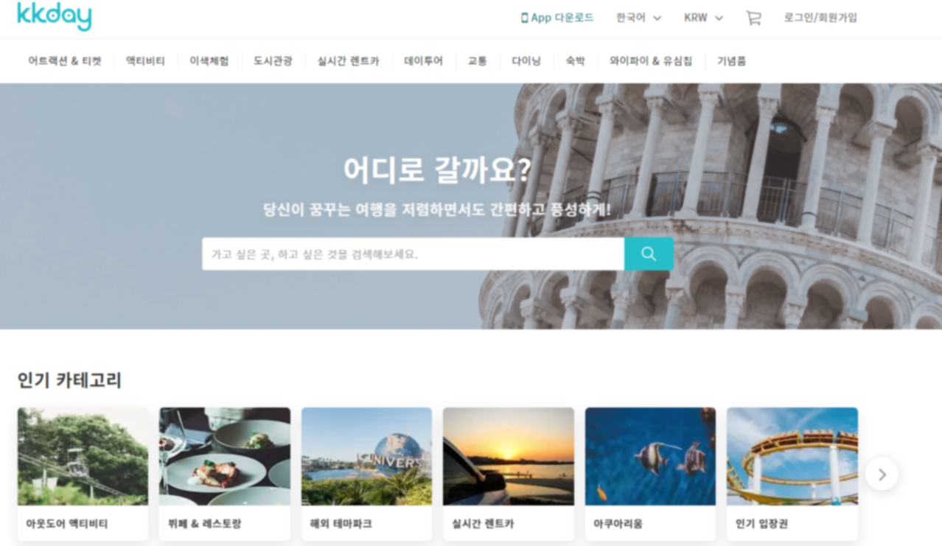
웹 페이지 구상
SAMPLE

Slide 9
웹 페이지 구상
서브 페이지
카테고리(대)
카테고리(소)
카테고리(소)
카테고리(소)
카테고리(소)
카테고리(소)
관련 정보
카테고리(소)
관련 정보
카테고리(소)
관련 정보
카테고리(소)
관련 정보
간략한 설명
간략한 설명
간략한 설명
간략한 설명

Slide 10
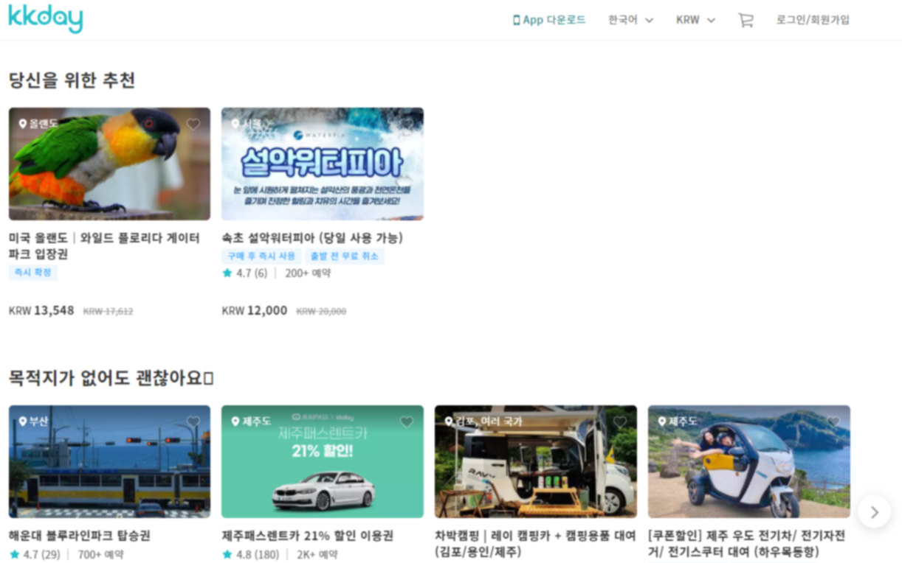
웹 페이지 구상
SAMPLE

Slide 11
◎ 주제 선정
◎ 주요 서비스 기능
◎ 웹 페이지 구상
◎ 역할 분담 및 계획 일정

Slide 12
역할 분담 및 계획 일정
이경재(팀장): 메인 페이지 담당, 추천 여가활동 시스템(룰렛) 구현, 게시판 구현
박 환: 관련 사이트 및 데이터 수집, 게시판 구현
오병권: 맛집/핫플 등 여가 활동 정보 위치표시 시스템 구현, 게시판 구현
내 용 | 2월 |  |  |  |  | 3월 |  |  | 담 당
 | 10 | 15 | 20 | 25 | 28 | 5 | 10 | 15
주제 선정 및 일정 수립 |  |  |  |  |  |  |  |  | 팀원 전체
프로젝트 기획서 제출 및 발표 |  |  |  |  |  |  |  |  | 이경재 (팀 장)
데이터 수집 및 전처리 |  |  |  |  |  |  |  |  | 박 환 오병권
인터페이스 개발 |  |  |  |  |  |  |  |  | 이경재 박 환
기타 추가 기능 구현 |  |  |  |  |  |  |  |  | 이경재 오병권
프로젝트 발표 |  |  |  |  |  |  |  |  | 이경재 (팀 장)

Slide 13
THANK YOU!
Q&A

